Slide 1
Om IPS
En kort introduktion
Socialstyrelsen, 2024
Notes:
Det här är en kort presentation riktad till chefer inom socialtjänst och hälso- och sjukvård som är intresserade av att lära sig mer om IPS.
Presentationen bygger framförallt på Socialstyrelsens nationella riktlinjer.

Slide 2
Innehåll i presentationen
Vad är IPS?
Forskning och beprövad erfarenhet
Varför ska vi erbjuda IPS?
Kommunens och regionens ansvar
Finansiering och kostnader
Om implementering
Exempel från verksamheter
Läs- och filmtips
Notes:
Under presentationen kommer vi att översiktligt gå igenom följande rubriker och även hänvisa till andra publikationer om man blir intresserad av att fördjupa sig.

Slide 3
Vad är IPS?
IPS (Individual placement and support eller Individanpassat stöd till arbete) är en modell för arbetslivsinriktad rehabilitering.
Syftet är att ge individen stöd och vägledning i att söka, få och behålla ett arbete på den öppna arbetsmarknaden
Grundtanken är att alla människor kan arbeta på den öppna arbetsmarknaden om de bara hittar rätt arbete och rätt arbetsplats
Källor:
ipsworks.org, what-is-ips?
Socialstyrelsens metodguide- IPS
Becker, D.R., Bond, G.R., Mueser, K.T., & Torrey, W.C. (red.) (2003). Supported Employment Workbook. [Supported employment Arbetsbok]. Översättning av Centrum för evidensbaserade psykosociala insatser (CEPI) 2009.
Notes:
IPS (Individual placement and support eller Individanpassat stöd till arbete) är arbetslivsinriktade rehabiliteringsinsatser för personer med psykisk funktionsnedsättning eller skadligt bruk och beroende. Arbetssättet växte fram i vård- och stödsystemet i USA under 1980-talet. I början av 1990-talet väcktes intresset för metoden i Sverige och den används nu inom flera verksamheter.
Grundtanken är att alla människor med funktionsnedsättning kan arbeta på den öppna arbetsmarknaden om de bara hittar rätt arbete och rätt arbetsplats. Tanken är inte att ”stöpa om” en person genom omfattande arbetsträning och successiv utslussning, utan att söka efter ett arbete som tar vara på klientens motivation och intressen. I insatsen ingår därför inte arbetsträningsprogram eller bedömning av arbetsförmåga. Man betonar i stället vikten av att snabbt söka arbete och komma ut i förvärvslivet.
En särskild stödperson med specifik utbildning i metoden (arbetsspecialist eller jobbcoach) stödjer och vägleder klienten i att hitta och behålla ett arbete.

Slide 4
Varför ska verksamheter erbjuda IPS?
Att ha ett arbete ger den enskilde ekonomisk trygghet, delaktighet i ett sammanhang och bättre förutsättningar för fysisk och psykisk hälsa.
En stor andel av personer med komplex psykisk sjukdom eller psykisk funktionsnedsättning har inget arbete.
IPS-modellen är en evidensbaserad och effektiv metod.
Källa:
Individanpassat stöd till arbete (IPS) för personer med psykisk funktionsnedsättning, SBU kommenterar, 2020
Notes:
Att ha ett arbete är för de flesta människor en viktig pusselbit för att livet ska fungera bra. Det ger ekonomisk trygghet, delaktighet i ett sammanhang och
bättre förutsättningar för fysisk och psykisk hälsa. Men en stor andel av personer med psykisk sjukdom eller psykisk funktionsnedsättning har inget arbete.
Individanpassat stöd till arbete enligt IPS-modellen är en evidensbaserad, effektiv metod för arbetsrehabilitering. Den ger betydligt större möjligheter
för personer med psykisk sjukdom eller funktionsnedsättning att få ett arbete än andra arbetsrehabiliteringsmetoder.
IPS ingår i Socialstyrelsens Nationella riktlinjer för vård och stöd vid schizofreni och schizofreniliknande tillstånd, i Nationella riktlinjer för vård och stöd vid missbruk och beroende och i Nationella riktlinjer för vård och stöd vid adhd och autism. I dessa riktlinjer ges metoden en rekommendation för dem som inte har men önskar ett arbete. I riktlinjerna för vård och stöd vid schizofreni och schizofreniliknande tillstånd och i vård och stöd vid missbruk och beroende ges också en rekommendation för de som de som redan har ett arbete men som behöver stöd för att kunna behålla det.
Läs mer:
https://www.sbu.se/sv/publikationer/sbu-kommentar/individanpassat-stod-till-arbete-ips-for-personer-med-psykisk-funktiosnedsattning/
https://pubmed.ncbi.nlm.nih.gov/33342450/

Slide 5
IPS rekommenderas med hög prioritet i tre nationella riktlinjer från Socialstyrelsen
Enligt Socialstyrelsens rekommendation bör hälso- och sjukvården och socialtjänsten, inom ramen för sitt ansvar och i samverkan med Arbetsförmedlingen och Försäkringskassan, erbjuda individanpassat stöd till arbete enligt IPS-modellen till vissa målgrupper.
Insatsen rekommenderas i följande nationella riktlinjer:
Nationella riktlinjer för vård och stöd vid schizofreni och schizofreniliknande tillstånd (prioritet 1)
Nationella riktlinjer för vård och stöd vid missbruk och beroende (prioritet 3)
Nationella riktlinjer för vård och stöd vid adhd och autism (prioritet 3)
Notes:
https://www.socialstyrelsen.se/kunskapsstod-och-regler/regler-och-riktlinjer/nationella-riktlinjer/om-rekommendationer/ (om de nationella riktlinjerna.)
Nationella riktlinjer:
Nationella riktlinjer stödjer dig som beslutar om resurser i hälso- och sjukvården, tandvården och socialtjänsten. Du får veta vad som är viktigast att satsa på eller avveckla. Socialstyrelsen utvärderar också insatsernas kvalitet. I ett riktlinjepaket ingår rekommendationer, indikatorer, målnivåer och utvärderingar. Ett viktigt syfte är en god och jämlik vård och omsorg för alla.
PRIORITET:
Samhällets resurser räcker inte till alla insatser. Därför ger Socialstyrelsen rekommendationer med olika prioritet, från 1 till 10. Du bör satsa mer resurser på de insatser som fått hög prioritet, och mindre på dem som fått låg. Prioriteringen bygger på nyttan och riskerna med de olika insatserna, enligt forskning och beprövad erfarenhet hos experter.
Socialstyrelsen formulerar de centrala rekommendationerna som åtgärder som hälso- och sjukvården och socialtjänsten bör, kan eller kan i undantagsfall erbjuda vid ett visst tillstånd. Syftet är att stödja mottagarna att tolka och tillämpa rekommendationer med rangordningen 1–10. Formuleringen bör används för rekommendationer med rangordning 1–3, kan för 4–7 och kan i undantagsfall för 8–10

Slide 6
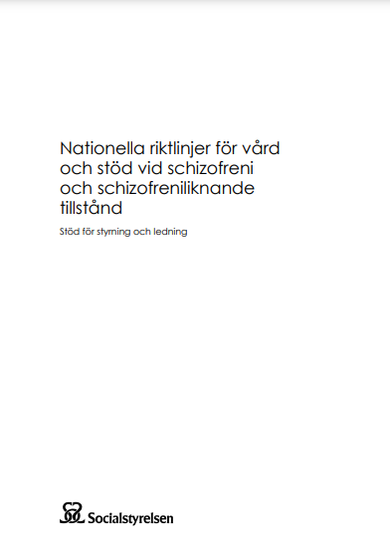
Nationella riktlinjer för vård och stöd vid schizofreni och schizofreniliknande tillstånd
IPS rekommenderas till personer med schizofreni och schizofreniliknande tillstånd och ingen eller svag arbetsmarknadsanknytning (prioritet 1).
Avgörande för rekommendationen är att tillståndet har en stor svårighetsgrad samt att åtgärden har effekt på återgång i studier eller arbete, vilket är en viktig aspekt när det gäller återhämtning från psykossjukdom. Åtgärden ger även bättre privatekonomi, bättre hälsa, bättre livskvalitet och minskad isolering.
Länk till de nationella riktlinjerna vid vård och stöd vid schizofreni och schizofreniliknande tillstånd
Notes:
SCHIZOFRENI: Enligt Socialstyrelsens rekommendation bör hälso- och sjukvården och socialtjänsten erbjuda individanpassat stöd till arbete enligt IPS-modellen till personer med schizofreni och schizofreniliknande tillstånd som saknar arbete eller har svag arbetsmarknadsanknytning. Avgörande för rekommendationen är att tillståndet har en stor svårighetsgrad samt att åtgärden har en markant bättre effekt på återgång i arbete än arbetsförberedande insatser. Åtgärden ger även bättre privatekonomi och bättre hälsa. Avgörande för rekommendationen är att åtgärden kan leda till ökad återhämtning, social funktion, livskvalitet samt minskad isolering.
LÄNK: https://www.socialstyrelsen.se/kunskapsstod-och-regler/regler-och-riktlinjer/nationella-riktlinjer/riktlinjer-och-utvarderingar/schizofreni/

Slide 7
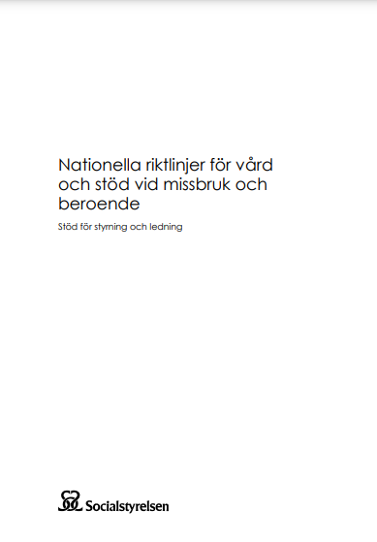
Nationella riktlinjer för vård och stöd vid missbruk och beroende
IPS rekommenderas till personer med missbruk eller beroende av alkohol och narkotika som har svag anknytning till arbetsmarknaden (prioritet 3).
Avgörande för rekommendationen är att åtgärden ger god effekt på andelen som erhåller ett arbete, anställningsdagar och dagar till första anställning men det vetenskapliga underlaget är begränsat för personer med missbruk och beroende.
Länk till de nationella riktlinjerna för missbruk och beroende
Notes:
Om termen missbruk och beroende: Vi har valt att använda termen så som den används i de nationella riktlinjerna och i lagtexten. I kommunerna kan det vara så att termen ”skadligt bruk och beroende” används och föredras istället.
MISSBRUK: Enligt Socialstyrelsens rekommendation bör hälso- och sjukvården och socialtjänsten, inom ramen för sitt ansvar och i samverkan med Arbetsförmedlingen och Försäkringskassan, erbjuda arbetslivsinriktad rehabilitering enligt IPS-modellen till personer med missbruk eller beroende av alkohol och narkotika som har svag anknytning till arbetsmarknaden. Avgörande för rekommendationen är att åtgärden har god effekt på andelen personer som får arbete och antal dagar med anställning. Enligt Socialstyrelsens rekommendation kan hälso- och sjukvården och socialtjänsten, inom ramen för sitt ansvar och i samverkan med Arbetsförmedlingen och Försäkringskassan, erbjuda arbetslivsinriktad rehabilitering i form av arbetsförberedande träningsmodeller till personer med missbruk eller beroende av alkohol och narkotika som har svag anknytning till arbetsmarknaden. Arbetsförberedande modeller tycks ha sämre effekt än IPS-modellen, men kan vara ett alternativ beroende på personens behov och förmåga.
LÄNK: https://www.socialstyrelsen.se/kunskapsstod-och-regler/regler-och-riktlinjer/nationella-riktlinjer/riktlinjer-och-utvarderingar/missbruk-och-beroende/

Slide 8
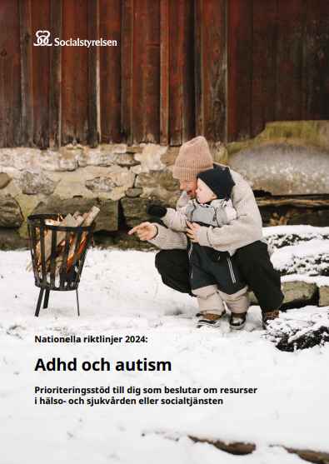
Nationella riktlinjer för vård och stöd vid adhd och autism
IPS rekommenderas till personer med adhd eller autism och ingen eller svag anknytning till arbetsmarknaden (prioritet 3).
Rekommendationen om stöd till arbete enligt IPS-modellen gäller personer vars hälsotillstånd totalt sett har en stor till mycket stor svårighetsgrad.
Det saknas vetenskapligt stöd för att åtgärden har effekt specifikt för personer med adhd eller autism, vilket sänker prioriteten något. Enligt erfarenhetsbaserad kunskap har metoden dock troligen även effekt för dessa personer.
Länk till de nationella riktlinjerna om ADHD och autism
Notes:
Rekommendationen om stöd till arbete enligt IPS-modellen gäller personer vars hälsotillstånd totalt sett har en stor till mycket stor svårighetsgrad: de har adhd eller autism och saknar arbete. Stödet har stor effekt för personer med psykisk funktionsnedsättning generellt, men modellen har inte utvärderats för personer med adhd eller autism specifikt. Detta sänker prioriteten något. Enligt de drygt 500 experterna i Socialstyrelsens konsensuspanel har modellen dock troligen även effekt för dessa personer. Stöd till arbete är viktigt, eftersom många med adhd eller autism saknar arbete
LÄNK: https://www.socialstyrelsen.se/kunskapsstod-och-regler/regler-och-riktlinjer/nationella-riktlinjer/riktlinjer-och-utvarderingar/adhd-och-autism/

Slide 9
IPS genomsyras av åtta grundprinciper
Alla som vill arbeta är välkomna
Målet är ett arbete på den öppna arbetsmarknaden.
Arbetssökandet inleds tidigt.
Arbetsspecialisten jobbar systematiskt med relation till arbetsgivare.
Individens önskemål och intressen styr processen
Insatsen är inte tidsbegränsad
Arbetsrehabiliteringen integreras i klientens övriga kliniska behandling och rehabilitering. Arbetsspecialisten blir en del av vårdteamet.
Individen får ekonomisk vägledning tidigt i insatsen
Notes:
IPS genomsyras av dessa åtta grundprinciper.
________________________________________________________________________________________________________________________________________________
Läs mer:
https://www.socialstyrelsen.se/kunskapsstod-och-regler/omraden/evidensbaserad-praktik/metodguiden/individanpassat-stod-till-arbete/

Slide 10
Forskning och erfarenhet
För personer med svår psykisk funktionsnedsättning har IPS genomgående visat bättre resultat avseende anställning på den öppna arbetsmarknaden, än traditionell arbetsrehabilitering.
I internationella studier är den andel som får anställning med IPS 55,3 procent jämfört med 19,5 procent i kontrollgruppen.
Motsvarande andel i en svensk studie är att 46 procent i IPS-gruppen hade fått arbete efter 18 månader, och 11 procent i kontrollgruppen.
IPS kan minska förekomsten av depression, öka personernas livskvalitet och upplevd egenmakt samt vara kostnadseffektivt.
Källor:
Nationella riktlinjer för vård och stöd vid schizofreni och schizofreni liknande tillstånd, Socialstyrelsen, 2018,
Individanpassat stöd till arbete (IPS) för personer med psykisk funktionsnedsättning, SBU kommenterar, 2020
kommenterar, 2020
Notes:
IPS ingår i en systematisk översikt som SBU (Statens beredning för medicinsk och social utvärdering) har kommenterat. Granskningen visar att personer med psykisk funktionsnedsättning som har fått IPS har större chans att få anställning på den öppna arbetsmarknaden än personer som genomgår vanlig arbetsrehabilitering. Översikten tyder på att effekten av så kallat individanpassat stöd till arbete, IPS, är likartad i olika länder, trots skillnader i välfärdssystem och arbetsmarknad.
En systematisk översikt av 19 internationella studier och totalt 3 022 personer visar att 55,3 procent av de som fått IPS hade fått en anställning medan det i kontrollgruppen var 19,5 procent. Motsvarande andel i den svenska studie som ingår i översikterna är att 19 av 41 (46 %) i IPS-gruppen hade fått arbete efter 18 månader, medan det i kontrollgruppen var 5 av 46 (11 %).
Svensk forskning har också visat att IPS kan minska förekomsten av depression, öka personernas livskvalitet och upplevd egenmakt samt vara kostnadseffektivt.

Slide 11
Kommunens och regionens ansvar
IPS kan erbjudas av både hälso- och sjukvården och av kommunen, men kräver samverkan. Kommuner och regioner har en skyldighet att ingå överenskommelser om ett samarbete när det gäller bl.a. personer med psykisk funktionsnedsättning och personer med missbruk.
Socialtjänsten ska främja enskildas aktiva deltagande i samhällslivet samt verka för att enskilda personer får arbete eller annan meningsfull sysselsättning. Socialtjänsten har ett särskilt ansvar för bl.a. personer med funktionsnedsättning samt personer med missbruk.
Hälso- och sjukvårdens mål är en god hälsa och en vård på lika villkor. Hälso- och sjukvårdens roll i arbetslivsinriktad rehabilitering kan vara att utifrån sin kompetens bidra till att sjukskrivna patienter återfår hälsa och främja återgång i arbete.
Notes:
Socialtjänstens ansvar regleras i socialtjänstlagen. En grund för socialtjänstens arbete är principen om människors lika värde i portalparagrafen 1 kap. 1 § Sol framgår det att socialtjänsten ska främja människornas ekonomiska och sociala trygghet, jämlikhet i levnadsvillkor och aktiva deltagande i samhällslivet. Socialtjänsten ska också verka för att enskilda personer får arbete eller annan meningsfull sysselsättning. Socialnämnden har ett särskilt ansvar för bl.a. unga, personer med funktionsnedsättning samt personer med missbruk. Kommunernas ansvar för vård och omsorg om personer med funktionsnedsättning regleras bland annat i SoL. Enligt 5 kap. 7 § SoL ska socialnämnden verka för att människor som av fysiska, psykiska eller andra skäl möter betydande svårigheter i sin livsföring får möjlighet att delta i samhällets gemenskap och att leva som andra. Socialnämnden ska enligt samma paragraf medverka till att den enskilde får en meningsfull sysselsättning. IPS-metoden kan användas för att uppfylla en del av socialnämndens skyldigheter gentemot dessa grupper.
Hälso- och sjukvårdens ansvar regleras i hälso- och sjukvårdslagen. Målet med hälso- och sjukvården är en god hälsa och en vård på lika villkor för hela befolkningen. Vården ska ges med respekt för alla människors lika värde och för den enskilda människans värdighet. Regionen ska erbjuda habilitering och rehabilitering, vilket i huvudsak avser den medicinska rehabiliteringen. När det gäller arbetslivsinriktad rehabilitering kan hälso- och sjukvårdens roll vara att utifrån sin kompetens bidra till att sjukskrivna patienter återfår hälsa och främja återgång i arbete.
Kommuner och regioner, i egenskap huvudmän för socialtjänsten respektive hälso- och sjukvården, har också en skyldighet att ingå överenskommelser om ett samarbete när det gäller personer med psykisk funktionsnedsättning, personer som missbrukar samt barn och unga som vårdas utanför sitt egna hem.
IPS kan organiseras och utföras i både Hälso-sjukvårdens som i kommunens regi. Oavsett utförare är samverkan och samarbete centralt i metoden.
För att lyckas med IPS krävs det en samverkan mellan kommunen, regionen, Försäkringskassan, Arbetsförmedlingen och arbetsgivare
__________________________________________________________________________________________________________________________________________________________
Hänvisning till lagstiftning:
- Enligt 1 kap. 1 § SoL ska socialtjänsten främja enskildas aktiva deltagande i samhällslivet. (Arbetslivet är en del av samhällslivet.)
Enligt 3 kap. 2 § SoL ska socialnämnden i sin verksamhet främja den enskildes rätt till bl.a. arbete.
Enligt 5 kap. 7 § SoL ska socialnämnden verka för att människor som av fysiska, psykiska eller andra skäl möter betydande svårigheter i sin livsföring får möjlighet att delta i samhällets gemenskap och att leva som andra. Socialnämnden ska även medverka till att den enskilde får en meningsfull sysselsättning.
Enligt 8 kap 7 § hälso- och sjukvårdslagen (2017:30), HSL, ska regionen erbjuda habilitering och rehabilitering.
Enligt 5 kap. 8 a § SoL ska kommuner och regioner ingå en överenskommelse med regionen om ett samarbete i fråga om personer med psykisk funktionsnedsättning. Kravet på överenskommelse mellan region och kommun gäller även samarbete i fråga om personer som missbrukar (5 kap. 9 a § SoL).

Slide 12
Finansiering och kostnader
Många faktorer spelar in vad gäller finansiering och kostnader för att införa IPS-modellen.
IPS-modellen kan initialt innebära ökade kostnader i och med förändrad organisation och behov av utbildning.
På sikt förväntas kostnaderna för IPS i hälso- och sjukvård, socialtjänst och andra delar av samhället att minska som följd av metodens effekter.
Källa:
Nationella riktlinjer för vård och stöd vid schizofreni och schizofreni liknande tillstånd, Socialstyrelsen, 2018
Notes:
Det är komplext att beräkna vad det kostar att införa, implementera och driva en IPS-verksamhet. Många faktorer spelar in, såsom tillgång till lokaler, redan befintlig tillgång till personal och verksamhet och hur stort behovet är i den aktuella kommunen eller regionen, men man kan dra vissa slutsatser som redovisas här.
Socialstyrelsen bedömer att IPS-modellen initialt kommer att innebära ökade kostnader i och med en förändrad organisation och att personalen behöver fortbildning och handledning. Men på sikt kommer kostnaderna för hälso- och sjukvård, socialtjänst och andra delar av samhället att minska som följd av åtgärdens effekter.
Vilka aktörer som får ökade kostnader beror bland annat på hur ansvaret för åtgärden fördelas och vilka kostnader aktörerna har i dag för arbetslivsinriktad rehabilitering. Socialstyrelsen bedömer att det rör sig om ett begränsat antal individer där det kommer att krävas hög personaltäthet, men att åtgärden leder till minskade totala kostnader.
Många verksamheter kommer troligen att kunna styra om personalresurser från befintlig kompetens inom arbetslivsinriktad rehabilitering och därigenom hålla ned kostnaderna. I vissa fall bedömer dock Socialstyrelsen att utökade personalresurser kommer vara nödvändiga, vilket innebär ökade kostnader.
Socialstyrelsen bedömer därutöver att behovet av utbildning och handledning kan komma att vara stort eftersom kunskaperna om IPS-modellen i dag är små.

Slide 13
Om implementering
Implementeringen av IPS kräver aktiva insatser och nära samverkan mellan berörda aktörer
Tre faktorer som kan ses som centrala för att införandet av IPS ska lyckas:
en stödjande organisation med tydliga överenskommelser mellan berörda parter
ett effektivt ledarskap som motiverar förändringen, tydliggör roller och ansvar och möjliggör programtrohet.
medarbetarna har kompetens om metoden, utbildning kan behövas
Källa:
Källor:
Om implementering av evidensbaserad praktik, socialstyrelsen.se,
Om implementering, Socialstyrelsen, 2013
Notes:
Eftersom IPS-modellen berör flera huvudmän och regelsystem kräver implementeringen aktiva insatser och nära samverkan mellan berörda aktörer.
För att lyckas med att införa och implementera IPS kan tre faktorer nämnas som centrala:
- Medarbetarna ha kompetens om metoden: För att en metod, IPS i detta fall, ska få avsedd effekt måste den användas på rätt sätt. Därför är urval, utbildning och handledning av personalen viktiga komponenter i implementeringsprocessen.
- En stödjande organisation: Utan långsiktigt organisatoriskt stöd riskerar implementering av nya metoder att misslyckas. Organisatoriskt stöd handlar om system som kan ge återkoppling om hur metoderna fungerar för dem som använder dem. En stödjande organisation omfördelar vid behov resurser i form av tid, ekonomi och personal. Organisatoriskt stöd handlar också om samordning med andra verksamheter och organisationer exempelvis genom tydliga överenskommelser samt om att säkra finansiering och politiskt och administrativt stöd.
- Ett effektivt ledarskap: Ledarskapet är avgörande för en effektiv verksamhet i allmänhet och en lyckad implementering i synnerhet. Det kan till exempel röra sig om att tydliggöra roller och ansvar för medarbetare, tilldela uppgifter och hantera motstånd. Den som leder ett implementeringsarbete måste utöva ett adaptivt ledarskap, dvs. vara lyhörd inför och anpassa sig efter medarbetares och andras uppfattningar. Det handlar om att kunna motivera förändringen, förstå svårigheten i att överge ett invant arbetssätt för ett nytt arbetssätt och att övertyga tveksamma medarbetare. Det effektiva ledarskapet behöver också möjliggöra metod/programtrohet. Metodtrohet är en viktig del i implementeringen av en ny metod. När professionella följer den nya metodens anvisningar och använder kärnkomponenterna såsom det var tänkt, säger man att de är metodtrogna. Att inte arbeta metodtroget resulterar i att den nya metoden inte kan hävdas ha implementerats korrekt.
Implementering tar tid. Ibland kan det ta flera år innan en ny metod har integrerats och blivit en del av det ordinarie arbetet
_______________________________________________________________________________________________________________________________________________________________
Källor och Läs mer:
Om implementering, Socialstyrelsen 2012
Om implementering av evidensbaserad praktik, https://www.socialstyrelsen.se/kunskapsstod-och-regler/omraden/evidensbaserad-praktik/om-implementering/

Slide 14
IPS i praktiken
Del 2
Notes:
Vi kommer avsluta med ett exempel på hur andra arbetar med IPS och vilka råd redan etablerade verksamheter har till dig som är i en uppstartsfas.

Slide 15
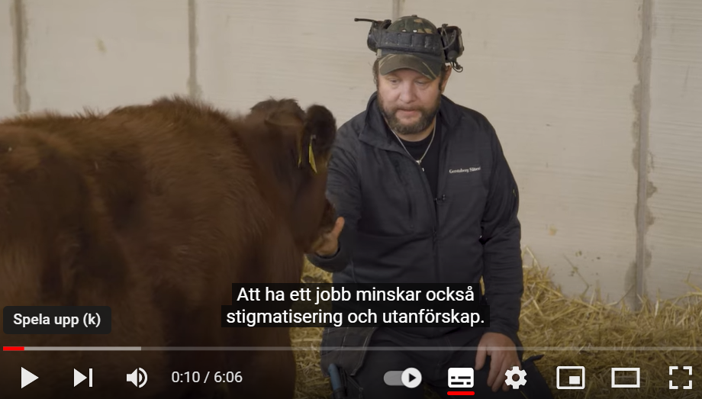
SBU:s film om IPS
Film: IPS fungerar – varför används det inte mer? SBU

Slide 16
Exempel från Stockholms stad
Film "Till dig som är arbetsgivare. Var med och bidra till en inkluderande arbetsmarknad"

Slide 17
Tips från IPS-verksamheter om vad som är viktigt inför en uppstart
Gör en behovsinventering i den egna kommunen eller regionen. Hur många personer skulle kunna vara i behov av IPS? Hur väl motsvarar våra nuvarande insatser målgruppens behov?
Är målgruppsunderlaget litet kan man gå ihop flera aktörer.
Påbörja samverkan med berörda aktörer
Ta fram en implementeringsplan gemensamt
Säkra nödvändiga resurser, såsom lokaler, tid och aktiviteter, nytt material, rekrytering och utbildning av personal.
I styrgruppen för IPS är det en fördel att det finns representanter från psykiatri och kommun, helst på chefsnivå som har mandat att fatta beslut.
Ta kontakt med någon som infört IPS – hämta inspiration av varandra!
Notes:
Det finns många sätt att starta upp och implementera en metod i sin verksamhet. Det här är några aspekter man bör fundera på – men det finns såklart väldigt många fler.
______________________________________________________________________________________________________________________________________________________________
Hämta mer stöd: https://www.socialstyrelsen.se/kunskapsstod-och-regler/omraden/evidensbaserad-praktik/om-implementering/

Slide 18
Frågor att diskutera
Hur ser förutsättningarna ut för oss i vår kommun/region att erbjuda IPS?
Hur ser klientunderlaget ut?
Hur ser samverkan ut?
Vilka vinster kan vi se med att erbjuda IPS?
Vilka utmaningar kan vi se med att erbjuda IPS?

Slide 19
Läs mer om IPS
Socialstyrelsens metodguide, IPS
SBU:s systematiska översikt om IPS
Socialstyrelsens manual för att bedöma programtroheten för IPS
Rehabilitering i form av studier eller arbete - Kunskapsguiden
RISE förstudie: IPS och sociala utfallskontrakt
https://ipsworks.org/
Arbetsrehabilitering enligt IPS 7,5hp | Medicinska fakulteten (lu.se)

Slide 20
Avslutsbild

